Slide 1
ESTRUCTURA DE DATOS Y ALGORITMOS I
Estrategias para la construcción de algoritmos

Slide 2
Enfoques (estrategias) de diseño de algoritmos
Hay básicamente dos enfoques para el diseño de algoritmos:
1. Incremental
Es una estrategia que consiste en implementar y probar que sea correcto de manera paulatina, ya que en cada iteración se va agregando información hasta completar la tarea.
2. Divide y vencerás

Slide 3
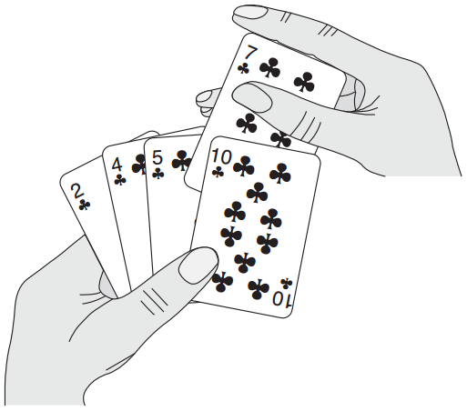
Incremental - Insertion sort
“Un juego de cartas”
Tener cartas en tu mano y tenerlas ordenadas.
Tomar una nueva carta del mazo.
Colocar en el sitio correcto para que siga ordenada.

Slide 4
Insertion sort
En términos de arreglos, supongamos que el subarreglo con índices del 0 al 5 ya está ordenado, y queremos insertar el elemento que por ahora está en el índice 6:
0 1 2 3 4 5 6
2
3
7
8
10
13
5
Cómo se debe ver el subarreglo cuando hayamos terminado:
0 1 2 3 4 5 6
2
3
5
7
8
10
13

Slide 5
Insertion sort
Para insertar el elemento que está en la posición 6 en el subarreglo a su izquierda, lo comparamos repetidamente con los elementos a su izquierda, moviéndonos de derecha a izquierda. Llamemos al elemento en la posición 6 la llave (key). Cada vez que veamos que la llave es menor que un elemento a su izquierda, desplazamos ese elemento una posición a la derecha, ya que sabemos que la llave tendrá que quedar a la izquierda de ese elemento. Se necesita hacer dos cosas para lograr que esta idea funcione: una operación que desplaza un elemento una posición hacia la derecha, y necesitamos almacenar el valor de la llave en un sitio separado (de manera que el elemento que queda inmediatamente a su izquierda no la reemplace).

Slide 6
Insertion sort
Sub-lista ordenada
0 1 2 3 4 5 6
2
3
7
8
10
13
5
5
key

Slide 7
Insertion sort
0 1 2 3 4 5 6
2
3
7
8
10
13
5
¿ 5 < 13 ?
5
key

Slide 8
Insertion sort
0 1 2 3 4 5 6
2
3
7
8
10
13
13
5
key

Slide 9
Insertion sort
0 1 2 3 4 5 6
2
3
7
8
10
13
13
¿ 5 < 10 ?
5
key

Slide 10
Insertion sort
0 1 2 3 4 5 6
2
3
7
8
10
10
13
5
key

Slide 11
Insertion sort
0 1 2 3 4 5 6
2
3
7
8
10
10
13
¿ 5 < 8 ?
5
key

Slide 12
Insertion sort
0 1 2 3 4 5 6
2
3
7
8
8
10
13
5
key

Slide 13
Insertion sort
0 1 2 3 4 5 6
2
3
7
8
8
10
13
¿ 5 < 7 ?
5
key

Slide 14
Insertion sort
0 1 2 3 4 5 6
2
3
7
7
8
10
13
5
key

Slide 15
Insertion sort
0 1 2 3 4 5 6
2
3
7
7
8
10
13
¿ 5 < 3 ?
5
key

Slide 16
Insertion sort
0 1 2 3 4 5 6
2
3
5
7
8
10
13
5
key

Slide 17
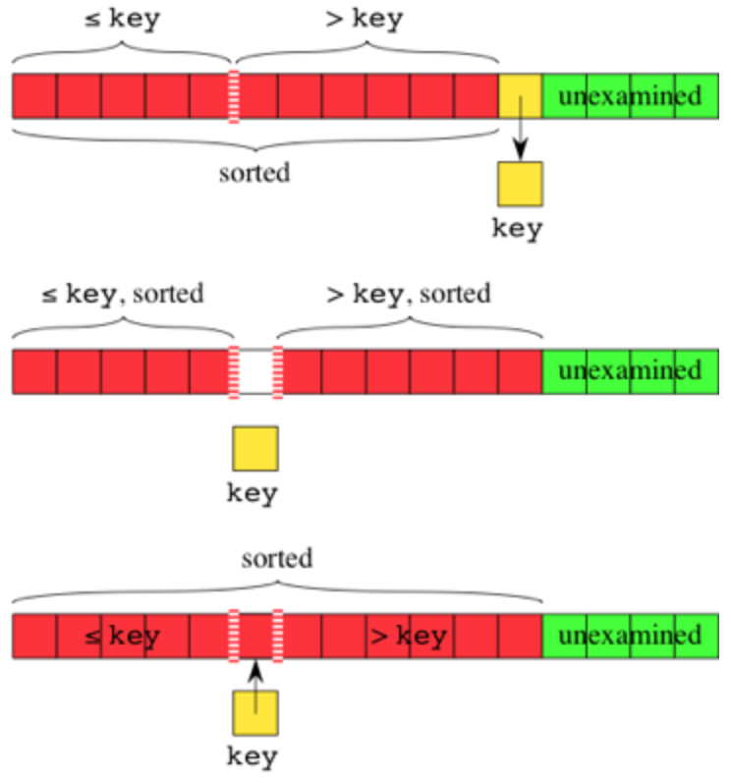
Resumen (Insertion sort):
El paso principal en el ordenamiento por inserción es hacer espacio en un arreglo para colocar el valor actual, que está almacenado en la variable key.
Tiempos de ejecución del ordenamiento por inserción:
El peor caso: Θ(n²).
El mejor caso: Θ(n).
El caso promedio para un arreglo aleatorio: Θ(n²).
El caso "casi ordenado": Θ(n).
Pseudocódigo:
Llama insert para insertar el elemento que comienza en el índice 1 en el índice 0 del subarreglo ordenado.
Llama insert para insertar el elemento que comienza en el índice 2 en los índices del 0 al 1 del subarreglo ordenado .
Llama insert para insertar el elemento que comienza en el índice 3 en los índices del 0 al 2 del subarreglo ordenado .
…
Por último, llama insert para insertar el elemento que comienza en el índice n-1 en los índices del 0 al n-2 del subarreglo ordenado.

Slide 18
Divide y vencerás
Este paradigma separa un problema en subproblemas que se parecen al problema original. Por último, combina las soluciones de los subproblemas para resolver el problema original. Cada subproblema debe ser más pequeño que el problema original, y debe haber un caso base para los subproblemas.

Slide 19
Divide y vencerás
Divide el problema en un número de subproblemas que son instancias más pequeñas del mismo problema.
Vence (Conquista) los subproblemas al resolverlos de manera recursiva. Si son los suficientemente pequeños, resuelve los subproblemas como casos base.
Combina las soluciones de los subproblemas en la solución para el problema original.

Slide 20
Divide y vencerás
problema
divide
sub-problema
subproblema
conquista
resuelve el subproblema
resuelve el subproblema
solución al subproblema
solución al subproblema
combina
solución al problema

Slide 21
Quicksort - Definición
En Quicksort se divide en dos el arreglo que va a ser ordenado y se llama recursivamente para ordenar las divisiones. La parte más importante en Quicksort es la partición de los datos. Lo primero que se necesita es escoger un valor de pivote el cual está encargado de ayudar con la partición de los datos. El objetivo de dividir los datos es mover los que se encuentran en una posición incorrecta con respecto al pivote.

Slide 22
Quicksort - Divide y vencerás
1. Divide al escoger cualquier elemento en el subarreglo array[p..r]. Llama a este elemento el pivote. Reacomoda los elementos en array[p..r] de modo que todos los demás elementos en array[p..r] que sean menores o iguales que el pivote estén a su izquierda y todos los demás elementos en array[p..r] estén a la derecha del pivote. A este procedimiento lo llamamos hacer una partición (partitioning). En este punto, no importa qué orden tengan los elementos a la izquierda del pivote entre sí, y lo mismo ocurre para los elementos a la derecha del pivote. Sólo nos importa que cada elemento esté en algún lugar del lado correcto del pivote.
Nota: Inicialmente el subarreglo es array[0..n-1].

Slide 23
Quicksort - Divide y vencerás
2. Vence (conquista) al ordenar de manera recursiva los subarreglos array[p..q-1] (todos los elementos a la izquierda del pivote, los cuales deben ser menores o iguales que el pivote) y array[q+1..r] (todos los elementos a la derecha del pivote, los cuales deben ser mayores que el pivote).

Slide 24
Quicksort - Divide y vencerás
3. Combina al hacer nada. Una vez que el paso de conquistar ordena de manera recursiva, ya terminamos. ¿Por qué? Todos los elementos a la izquierda del pivote, en array[p..q-1], son menores o iguales que el pivote y están ordenados, y todos los elementos a la derecha del pivote, en array[q+1..r], son mayores que el pivote y están ordenados.
Nota: Los casos base son subarreglos con menos de dos elementos.

Slide 25
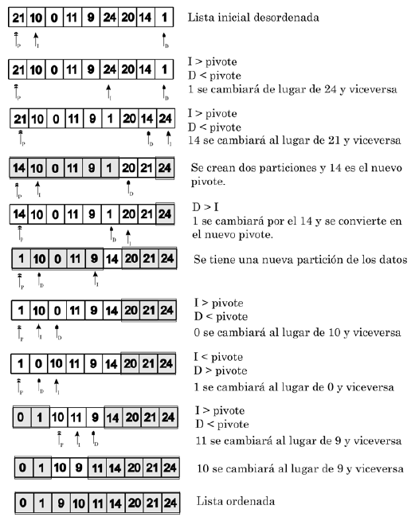
Resumen (Quick sort):
El verdadero trabajo del ordenamiento rápido ocurre durante el paso de dividir, que hace la partición del subarreglo alrededor de un pivote del subarreglo. Aunque podemos elegir cualquier elemento en el subarreglo como el pivote, es fácil de implementar hacer la partición si elegimos el elemento que está en alguno de los extremos.
Tiempos de ejecución:
El peor caso: Θ(n²).
El mejor caso: Θ(nlog₂n).
El caso promedio para un arreglo aleatorio: O(nlog₂n).

Slide 26
Quicksort - Ejercicio
0 1 2 3 4 5 6 7 8 9
9
7
5
11
12
2
14
3
10
6
p
r

Slide 27
Referencia
Khan Academy
https://es.khanacademy.org/

